Slide 1
Малина
Номер участника: ______

Slide 2
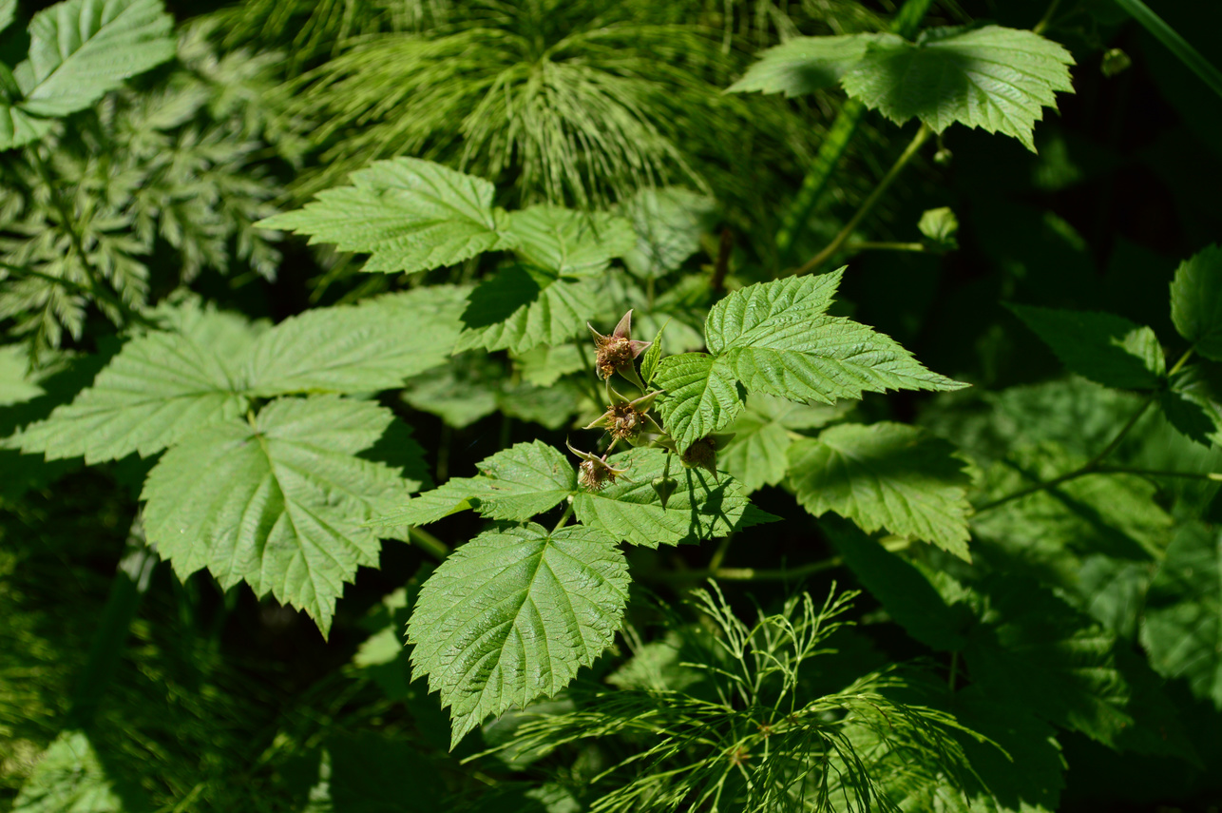
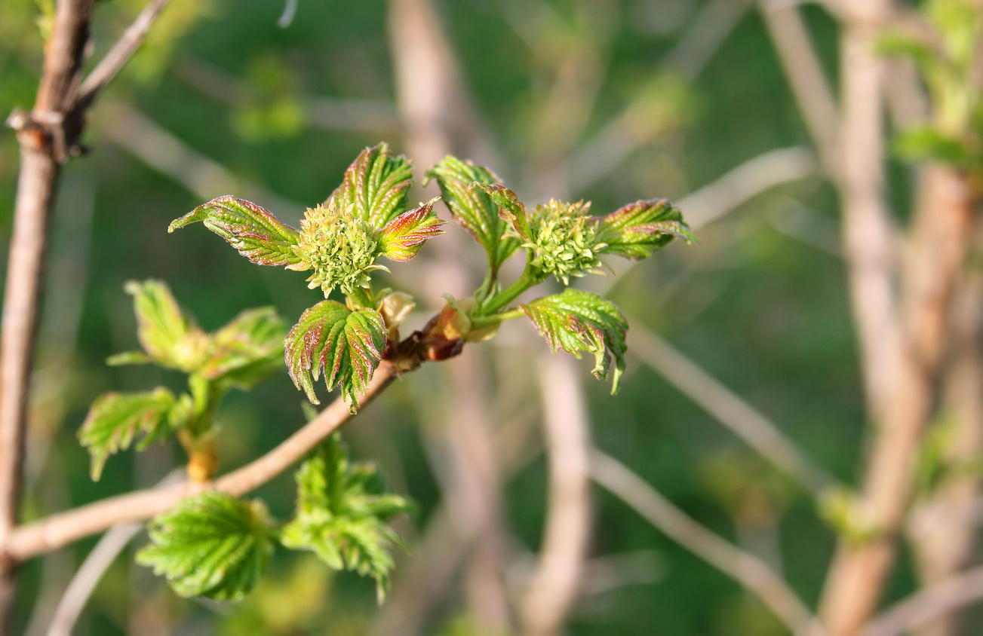
Растение и его особенности
Малина — кустарник с сложными листьями и белыми цветками.
Распространена в Европе и Азии; растёт на полянах, опушках и берегах рек.

Slide 3
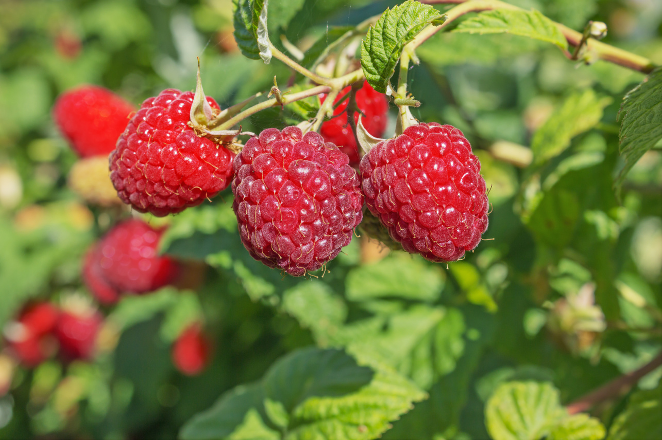
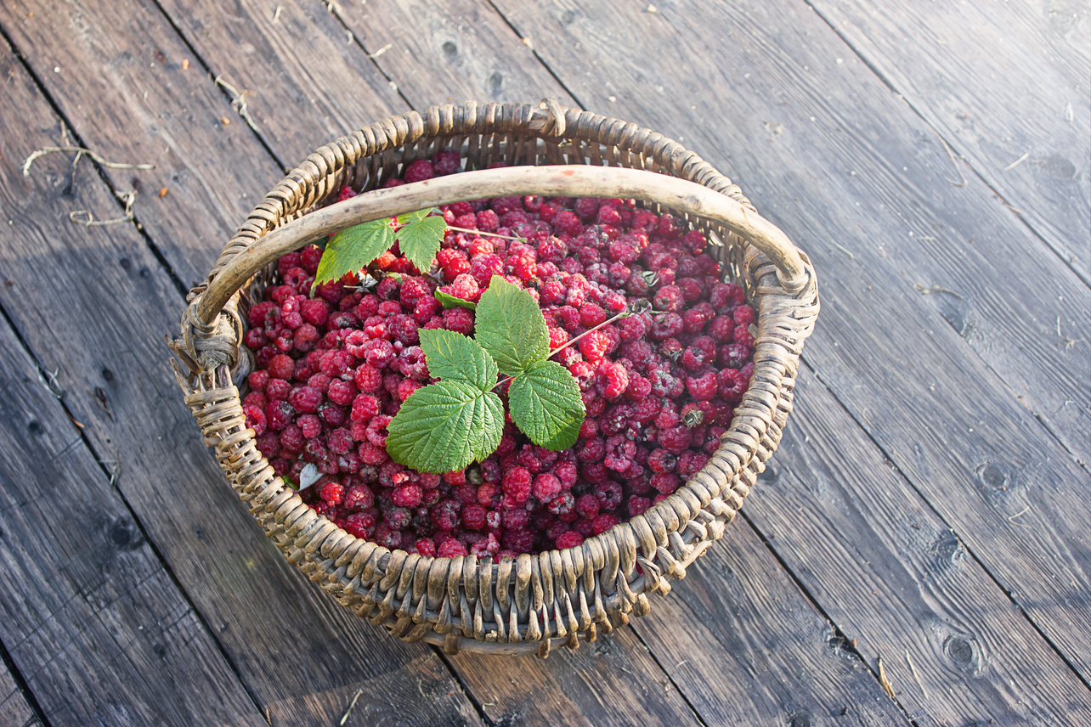
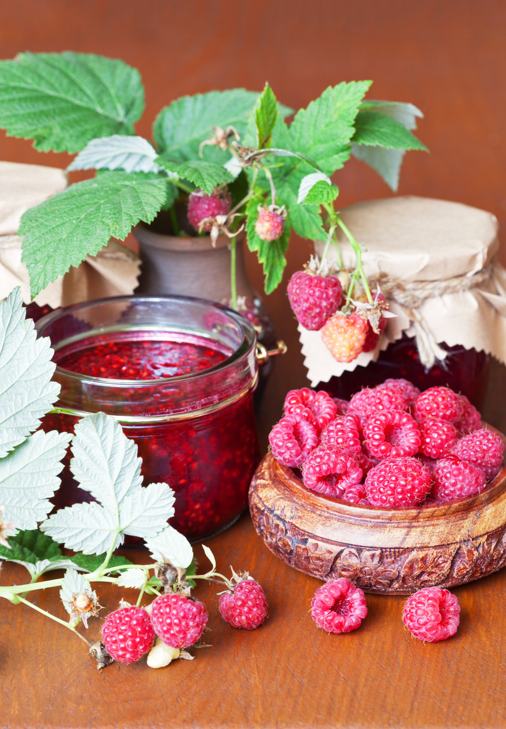
Применение в кулинарии
Цветки дают пыльцу и нектар, привлекая пчёл и бабочек.
Ферментированные листья добавляют в чайные смеси.
Пример ягодного десерта — малиновое варенье к чаю.

